Slide 1
Elektrodinamiki mehanizmler
M E Ý I L N A M A :
1. Ferrodinamiki mehanizmler
2. Elektrodinamiki we ferrodinamiki lagometrler.
3. Elektromagnit sistemanyň mehanizmi we çatylan magnitgeçirijili mehanizmler.
4.. Elektrostatiki ölçeg mehanizmleri

Slide 2
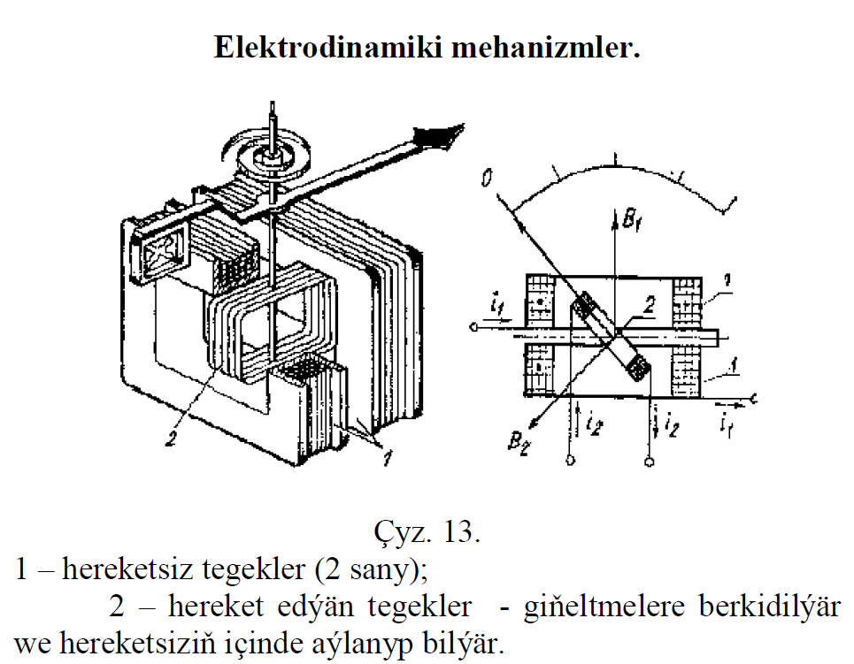

Slide 3
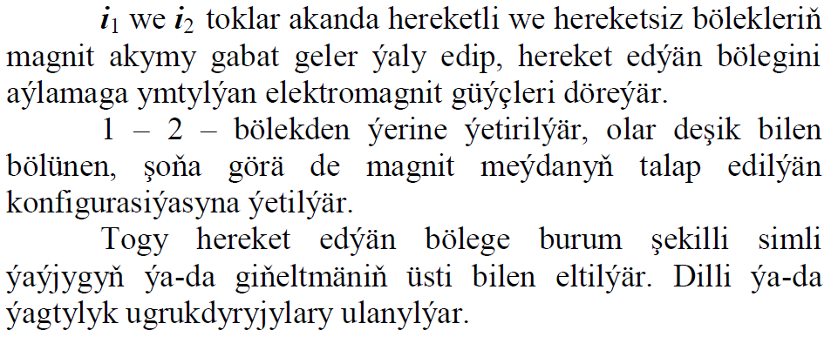

Slide 4
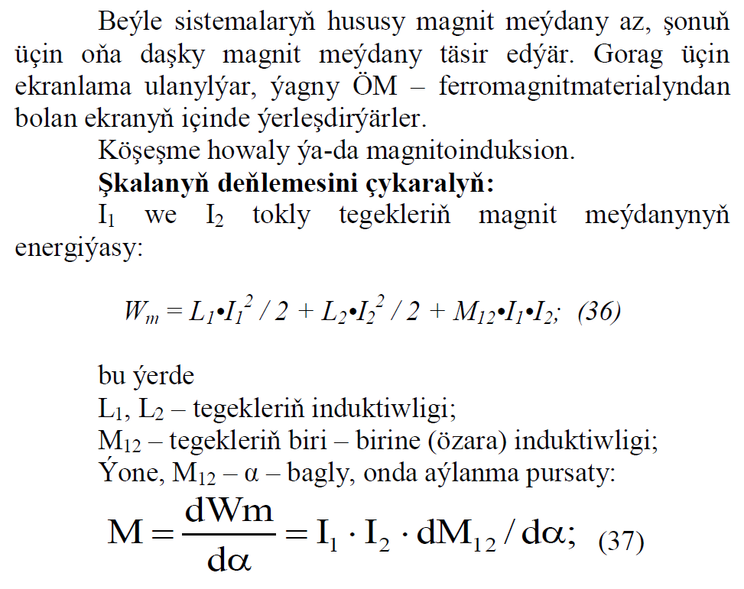

Slide 5
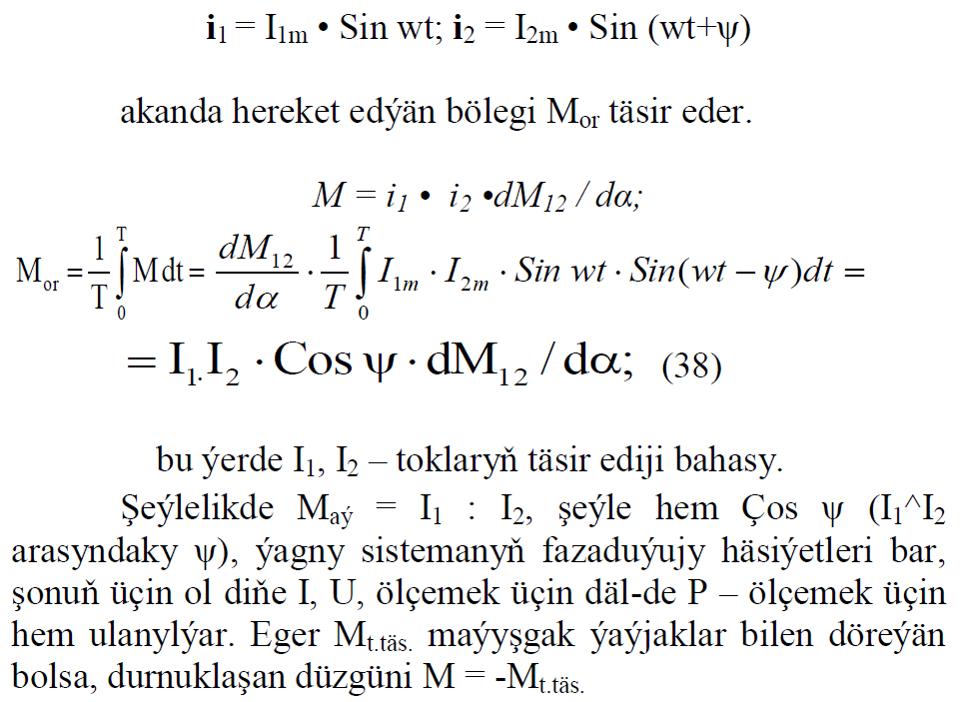

Slide 6
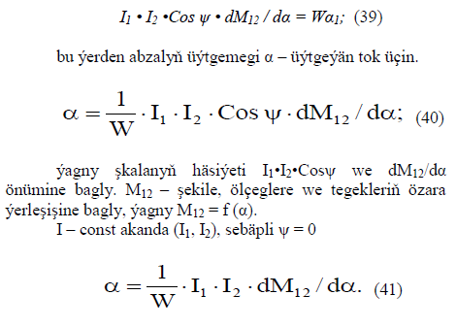

Slide 7
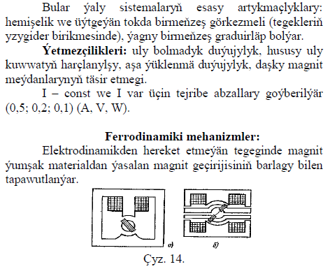

Slide 8
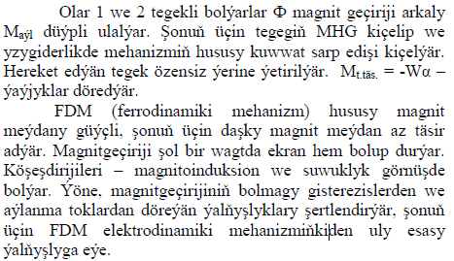

Slide 9
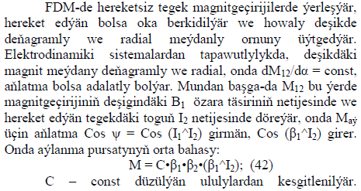

Slide 10
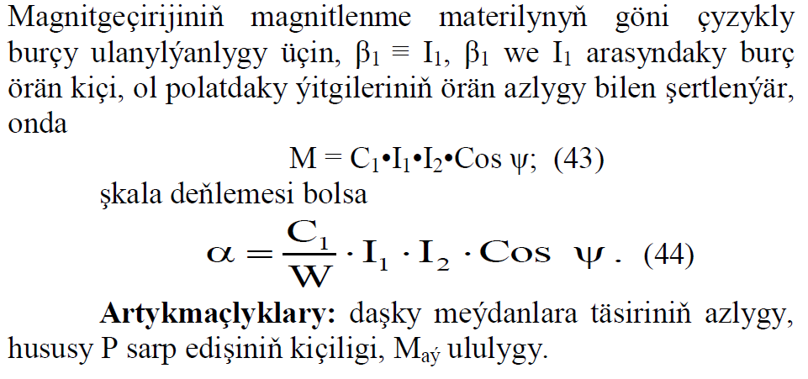

Slide 11
Ýetmezçilikleri: elektrodinamikden takyklygy we ýygylyk aralygy erbet. Şonuň üçin hemişelik tokda diregli we ornuny üýtgedip bolýar. (A we V, t, kl. 1,5; 2,5 – üýtgeýänler 0,5; diregliler 0,2 we 0,5) I-Varulanynşy artykmaçlygydyr.
Elektrodinamiki we ferrodinamiki lagometrler – olaryň esasynda fazalaryň, dykyzlyklaryň, induktiwligiň we ýyglyklaryň we ş.m. burç süýşmesini ölçemek üçin abzallary ýasaýarlar (döredýärlerz).
Elektrodinamiki logometre seredeliň:

